Slide 1
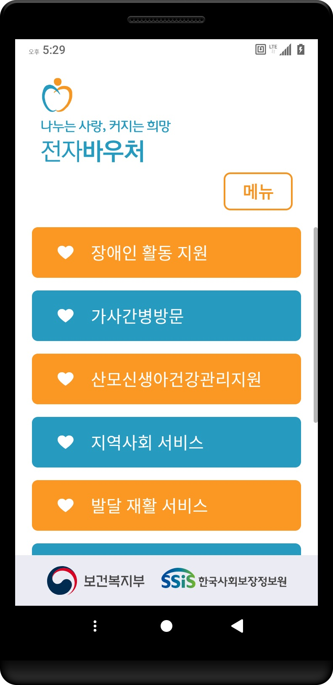
사회서비스 전자바우처 전용단말기
사용자 설명서

Slide 2
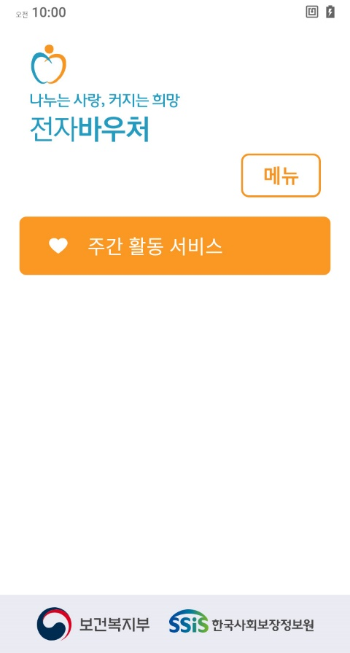
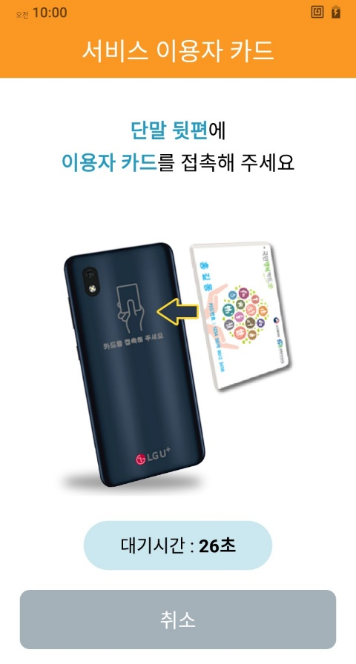
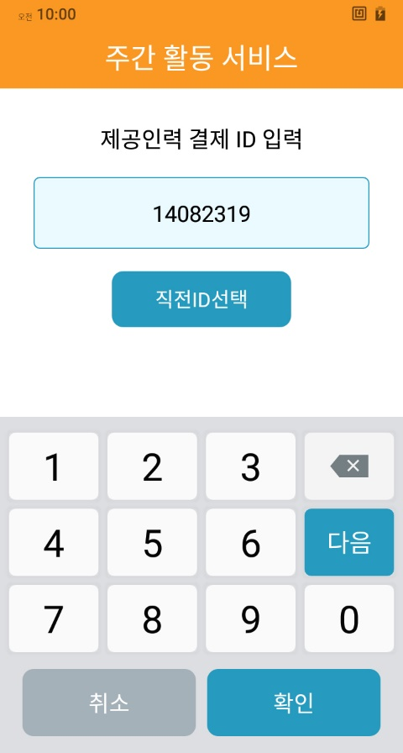
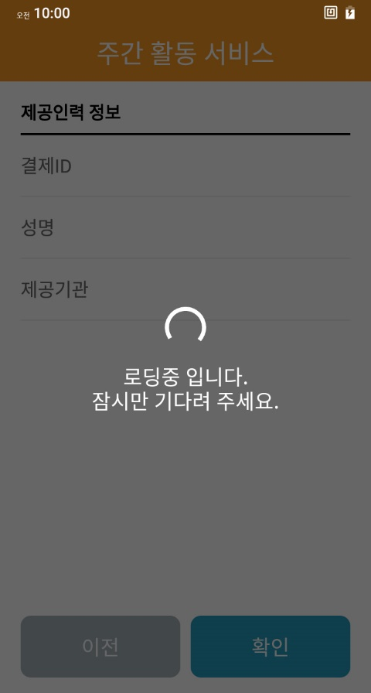
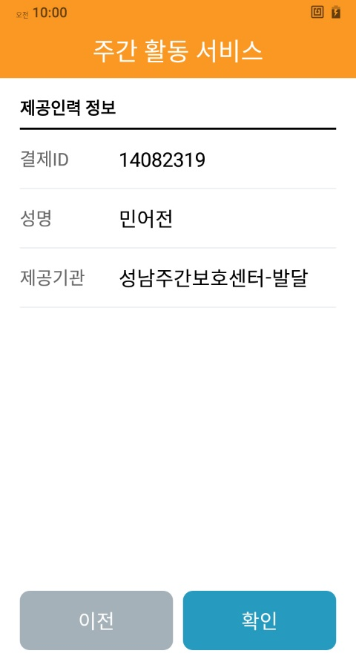
주간 활동 서비스 - 진입 절차
초기화면
초기화면의 [주간활동서비스] 버튼을 터치하여 서비스를 실행합니다.
이용자카드접촉
이용자카드를 접촉하세요. [취소] 버튼을 터치하면 초기화면으로 돌아갑니다.
제공인력ID입력
제공인력 결제 ID를 입력하고 [확인] 버튼을 터치하세요. [직전ID선택] 버튼을 터치하면 최근 입력했던 ID가 채워집니다.
서버 접속 중
서비스 서버에 접속하여 제공인력정보를 가져옵니다. 잠시만 기다리세요.
제공인력정보확인
결제ID, 성명, 제공기관 등 제공인력정보를 확인하고 [확인] 버튼을 터치하세요.
주간활동서비스는 제공인력카드 접촉 절차가 없습니다.

Slide 3
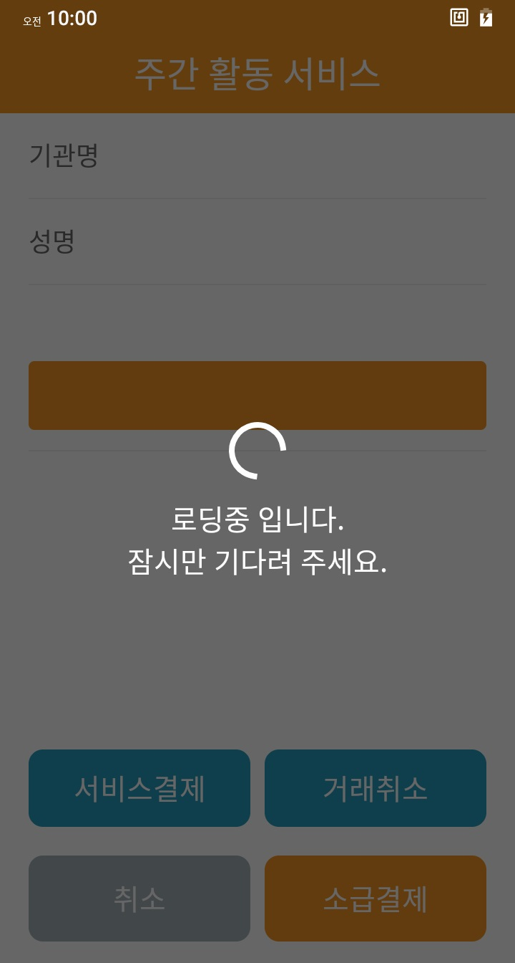
주간 활동 서비스 - 진입 절차
서버 접속 중
서비스 서버에 정상 접속하면 주간활동서비스 서비스메인 화면이 표시됩니다.

Slide 4
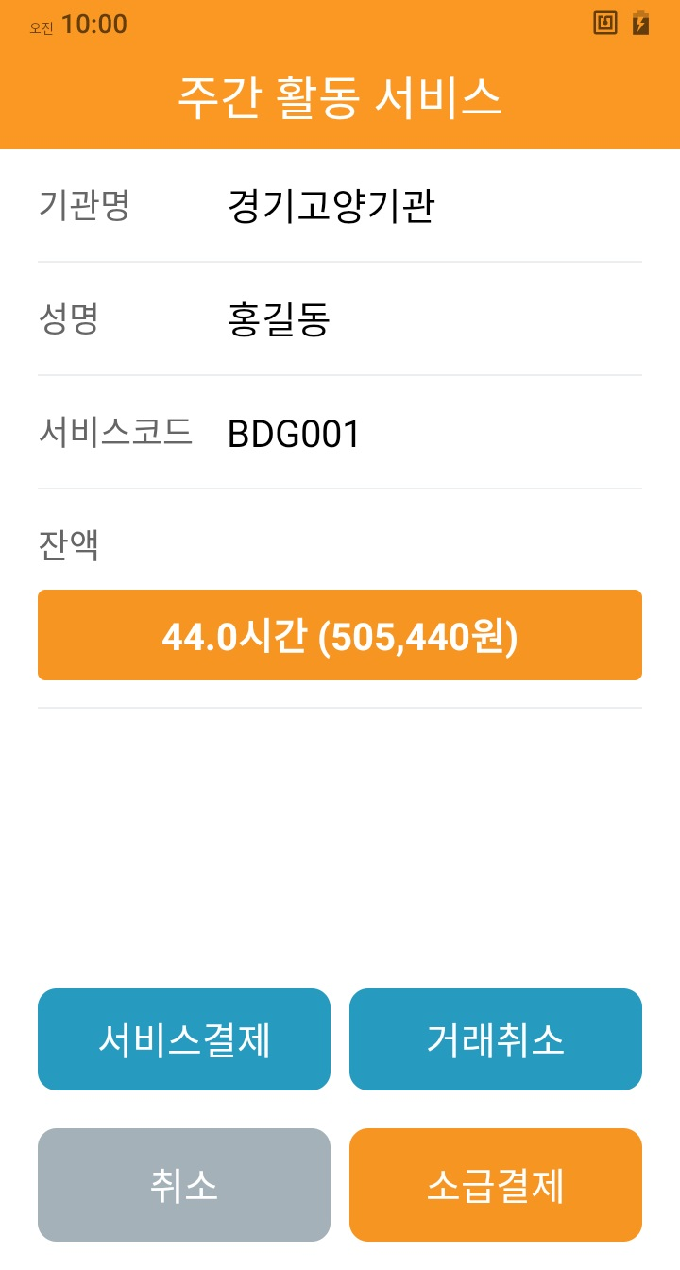
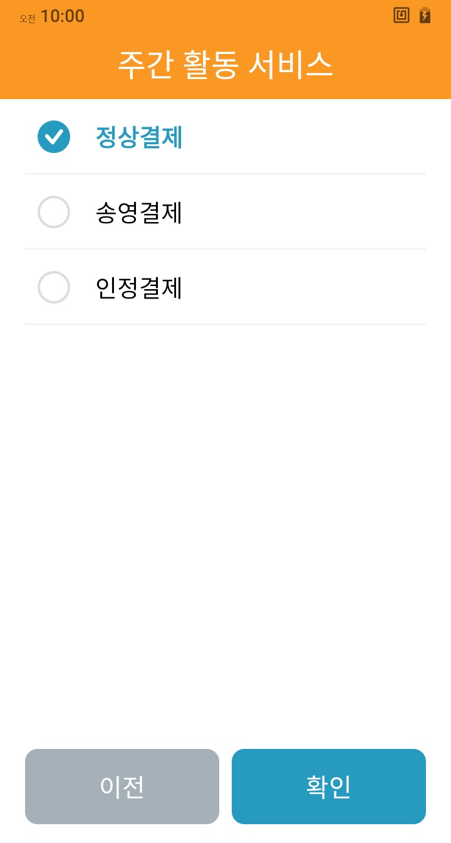
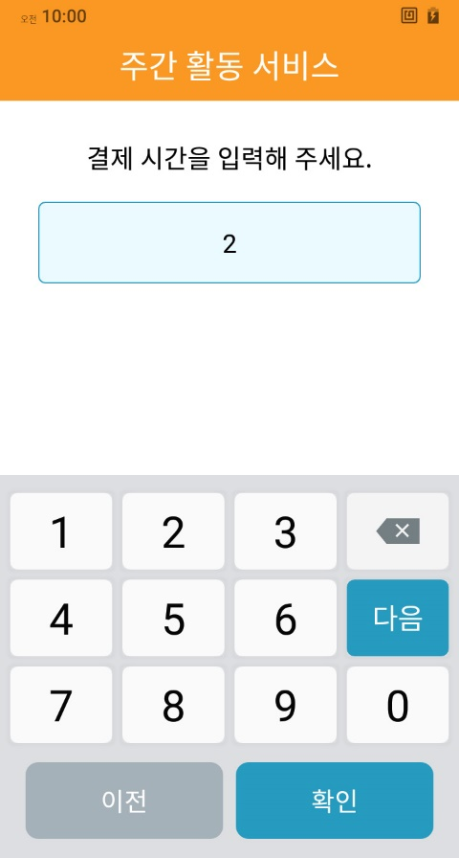
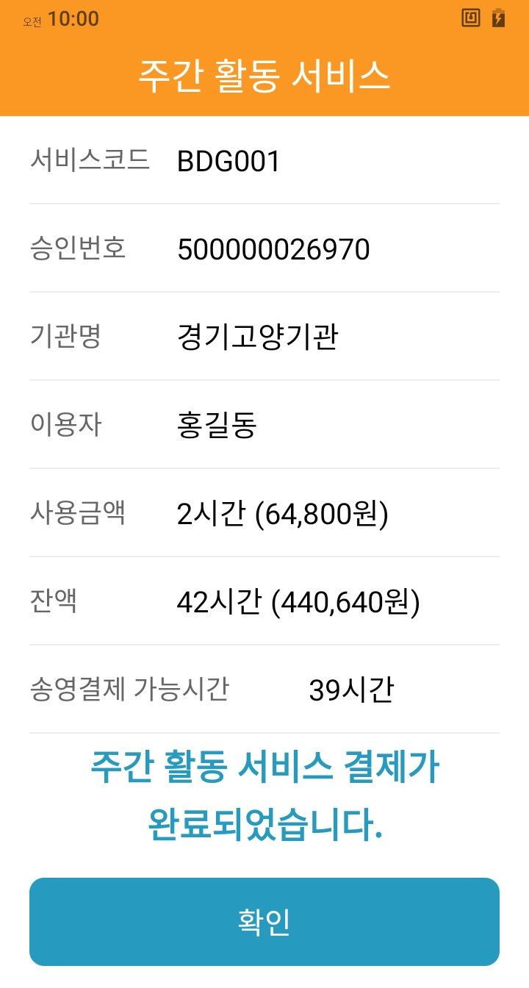
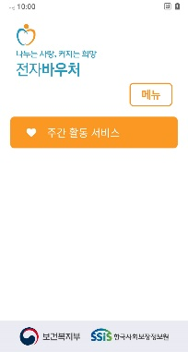
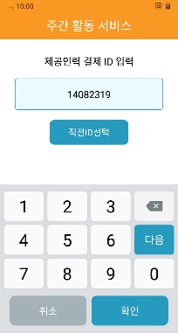
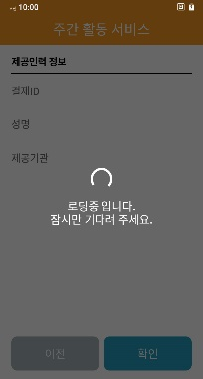
주간 활동 서비스 – 정상 결제 절차
서비스메인
[서비스결제] 버튼을 터치하면 결제 과정이 시작됩니다.
결제방식선택
결제방식을 선택하면 결제가 시작 됩니다.
결제시간입력
결제할 시간을 입력하고 [확인] 버튼을 터치하세요.
서비스결제완료
서비스 결제가 완료되었습니다. 내용 확인 후 [확인] 버튼을 터치하면 초기화면으로 이동합니다.
주간활동서비스 진입절차

Slide 5
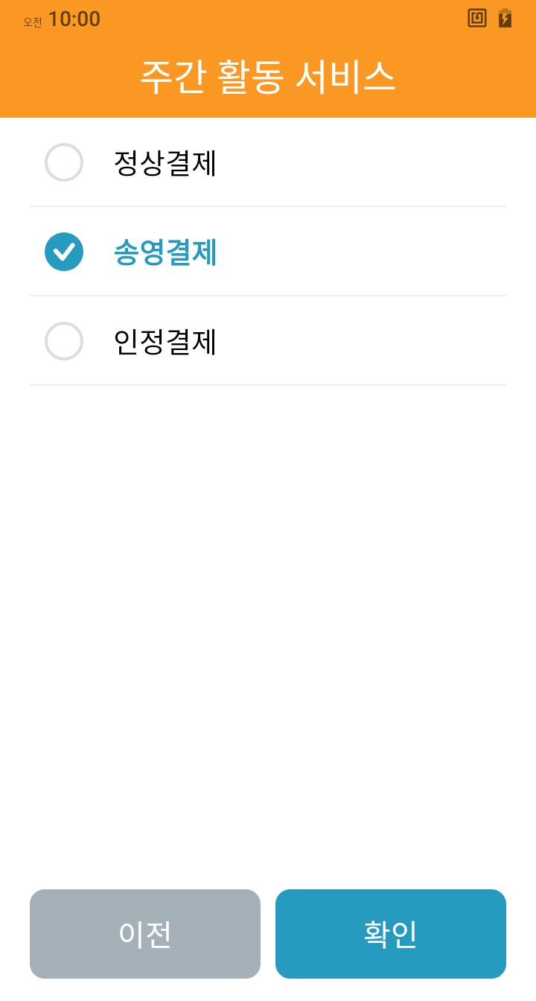
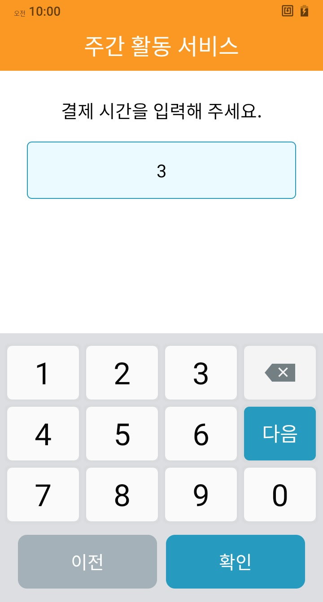
주간 활동 서비스 – 송영 결제 절차
서비스메인
[서비스결제] 버튼을 터치하면 결제 과정이 시작됩니다.
결제방식선택
결제방식을 선택하면 결제가 시작 됩니다.
결제시간입력
결제할 시간을 입력하고 [확인] 버튼을 터치하세요.
서비스결제완료
서비스 결제가 완료되었습니다. 내용 확인 후 [확인] 버튼을 터치하면 초기화면으로 이동합니다.
주간활동서비스 진입절차

Slide 6
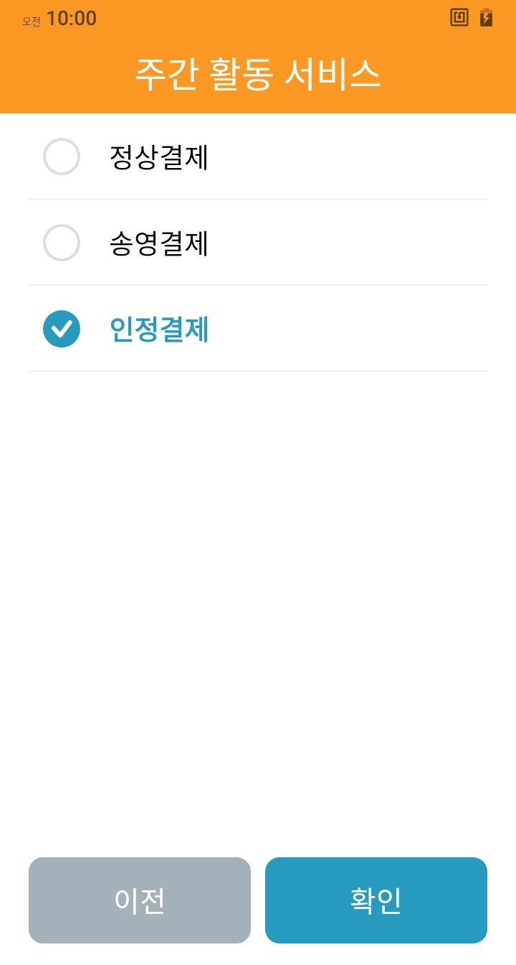
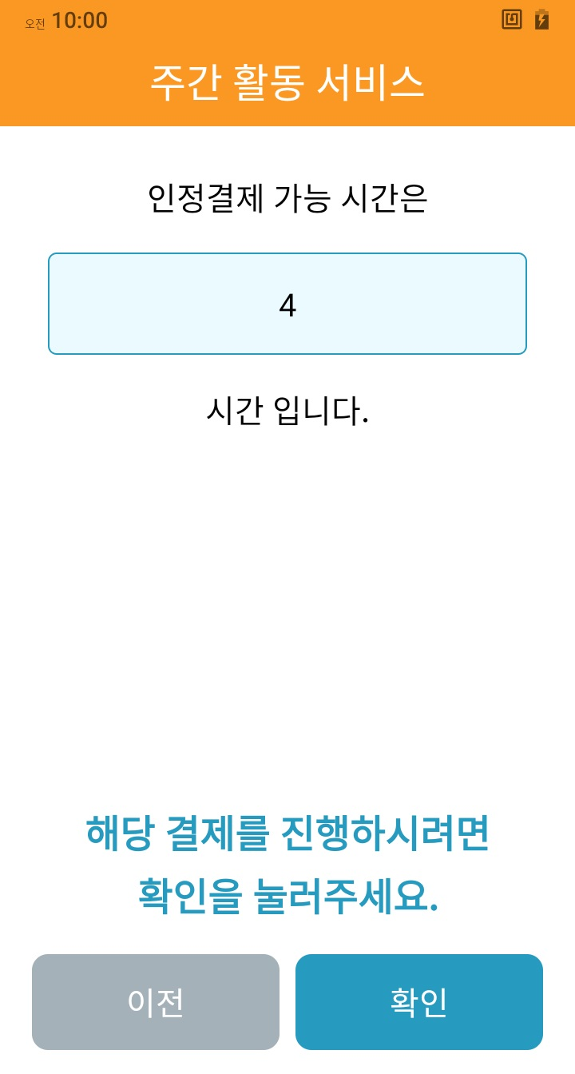
주간 활동 서비스 – 인정 결제 절차
서비스메인
[서비스결제] 버튼을 터치하면 결제 과정이 시작됩니다.
결제방식선택
결제방식을 선택하면 결제가 시작 됩니다.
결제시간확인
결제 시간을 확인하고 [확인] 버튼을 터치하세요.
서비스결제완료
서비스 결제가 완료되었습니다. 내용 확인 후 [확인] 버튼을 터치하면 초기화면으로 이동합니다.
주간활동서비스 진입절차

Slide 7
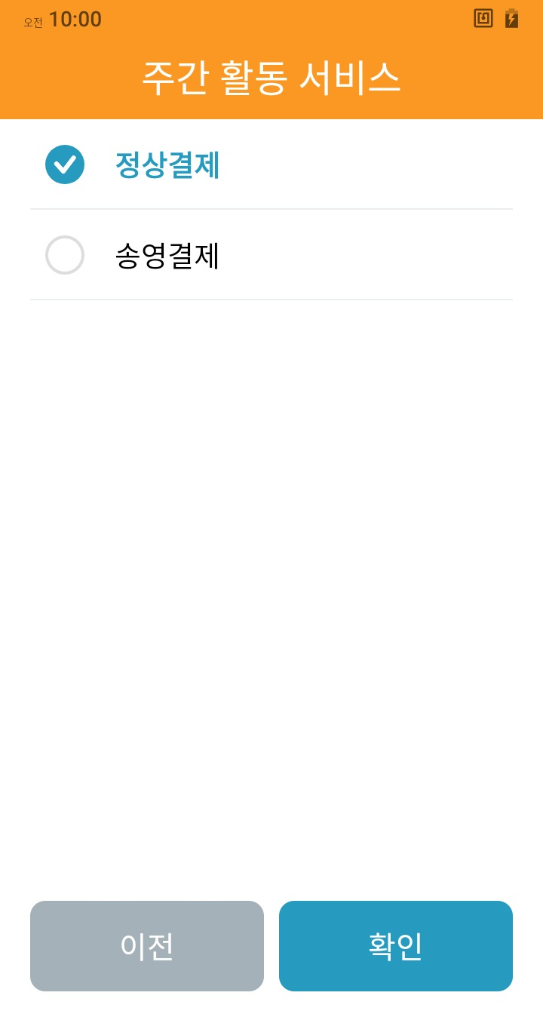
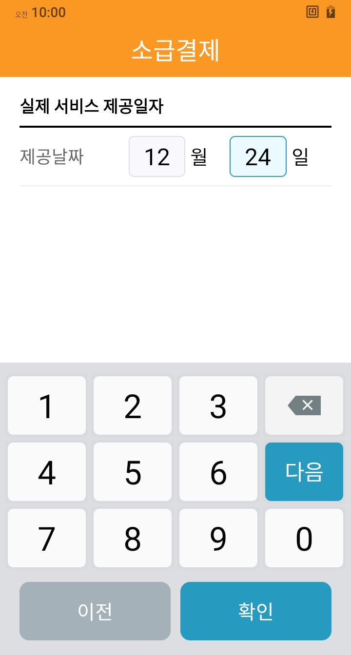
주간 활동 서비스 - 소급결제 절차
서비스메인
제공시간을 직접 입력할 수 있는 [소급결제] 를 선택합니다.
결제방식선택
결제방식을 선택하면 결제가 시작 됩니다.
제공시간 직접입력
실제 서비스를 제공한 일자를 입력하고 [확인] 버튼을 터치하세요.
결제시간입력
결제할 시간을 입력하고 [확인] 버튼을 터치하세요.
소급결제는 제공시간 직접입력과 소급결제사유 선택 외에는 정상 결제절차와 동일합니다.
주간활동서비스 진입절차

Slide 8
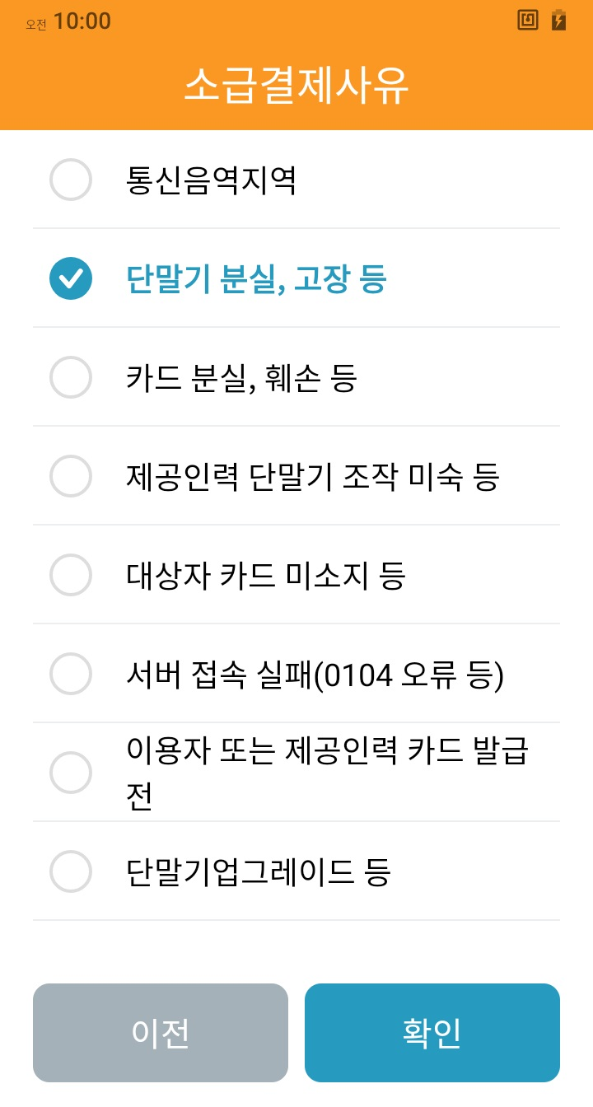
주간 활동 서비스 - 소급결제 절차
소급결제사유
소급결제 사유를 선택하고 [확인] 버튼을 터치하세요.
서비스결제완료
서비스 결제가 완료되었습니다. 내용 확인 후 [확인] 버튼을 터치하면 초기화면으로 이동합니다.

Slide 9
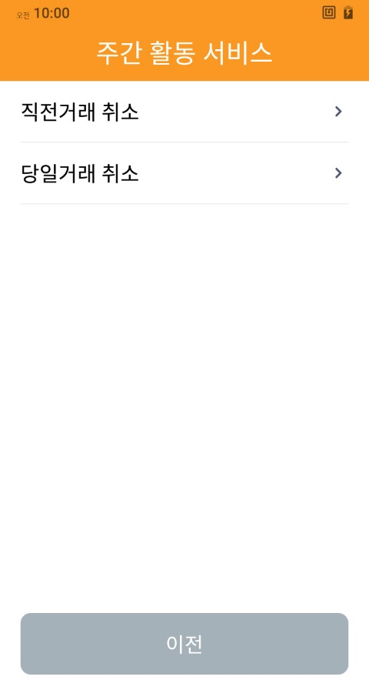
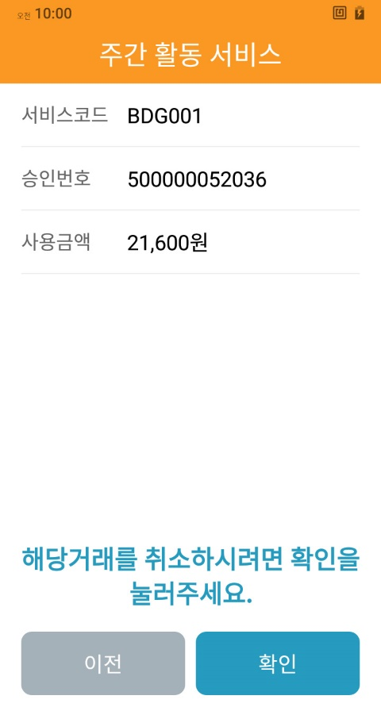
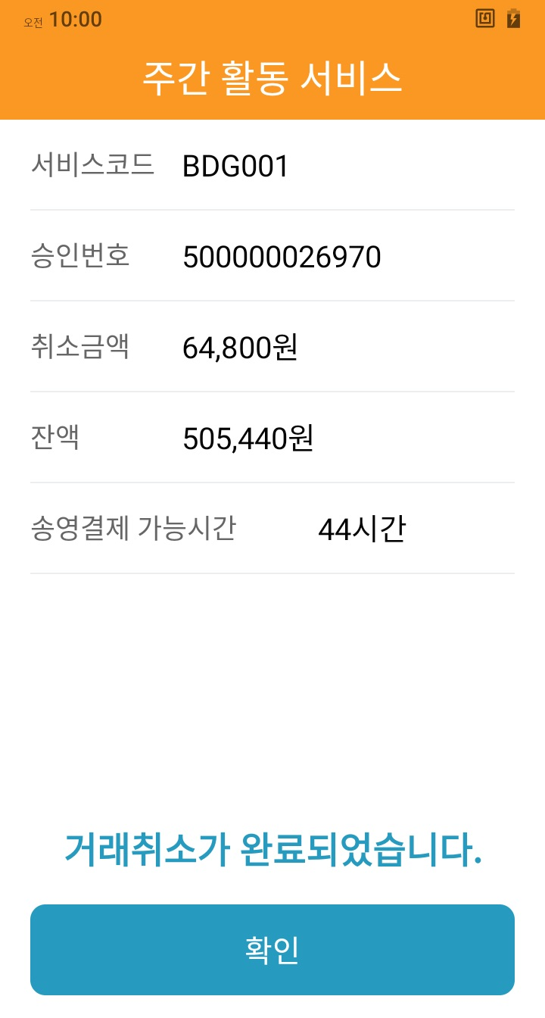
주간 활동 서비스 - 직전거래 취소 절차
서비스메인
[거래취소] 버튼을 터치하면 거래취소 절차가 시작됩니다.
직전거래취소 선택
[직전거래 취소]를 터치하세요.
취소정보확인
서비스코드, 승인번호, 사용금액 등 취소정보를 확인하고 [확인] 버튼을 터치하세요.
거래취소완료
거래 취소가 완료되었습니다. [확인] 버튼을 터치하면 초기화면으로 이동합니다.
주간활동서비스 진입절차

Slide 10
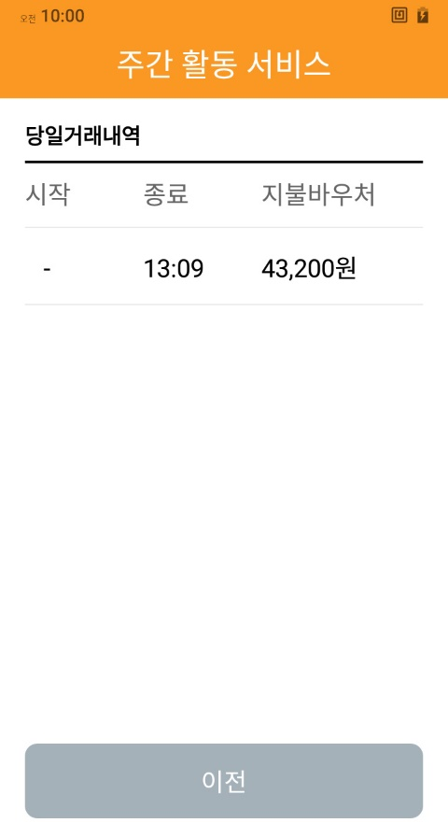
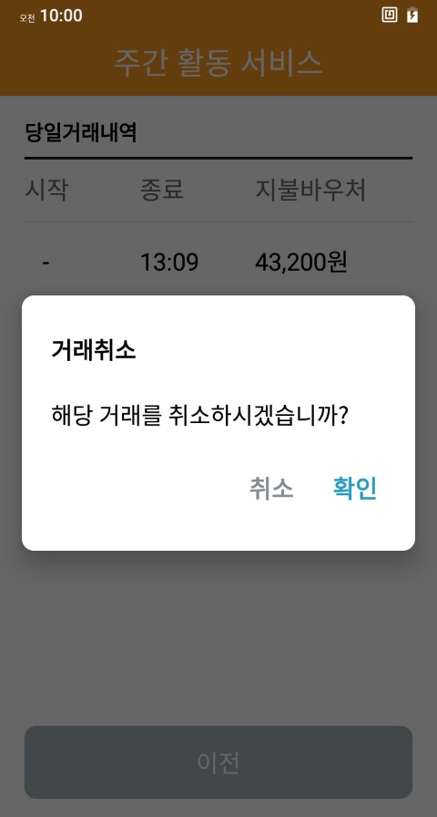
주간 활동 서비스 - 당일거래 취소 절차
서비스메인
[거래취소] 버튼을 터치하면 거래취소 절차가 시작됩니다.
당일거래취소 선택
[당일거래 취소]를 터치하세요.
거래내역선택
당일거래내역에서 취소할 거래를 선택하면 ‘거래내역선택 확인’ 대화상자가 표시됩니다. [이전] 버튼을 터치하면 ‘당일거래취소 선택’ 화면으로 돌아갑니다.
거래내역선택확인
해당 거래를 취소하려면 [확인] 버튼을 터치하세요. [취소] 버튼을 터치하면 선택이 취소됩니다.
주간활동서비스 진입절차

Slide 11
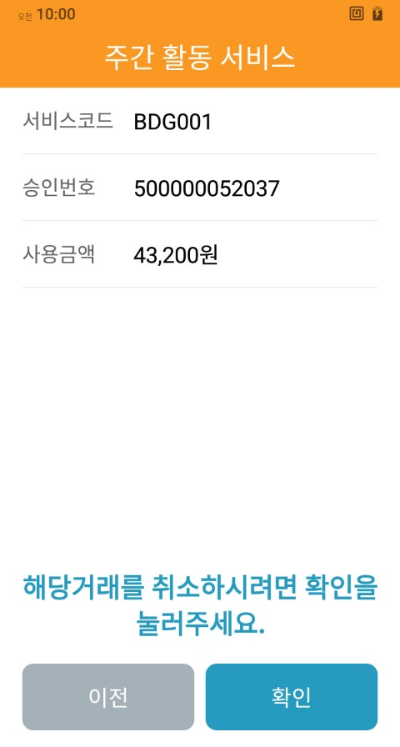
주간 활동 서비스 - 당일거래 취소 절차
취소정보확인
서비스코드, 승인번호, 사용금액 등 취소정보를 확인하고 [확인] 버튼을 터치하세요.
거래취소완료
거래 취소가 완료되었습니다. [확인] 버튼을 터치하면 초기화면으로 이동합니다.

Slide 12
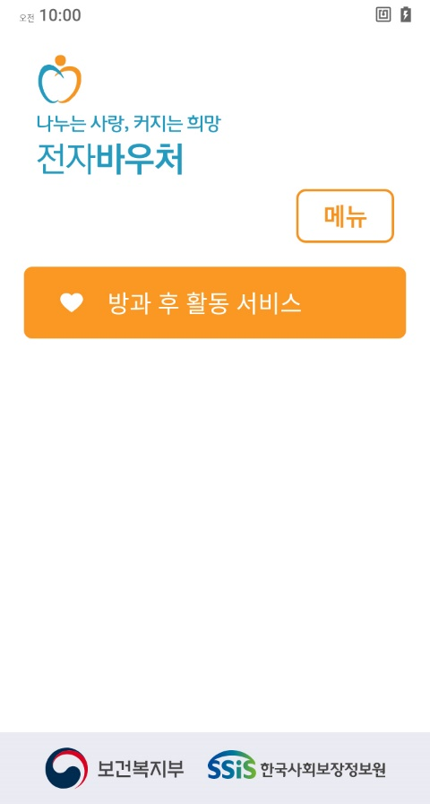
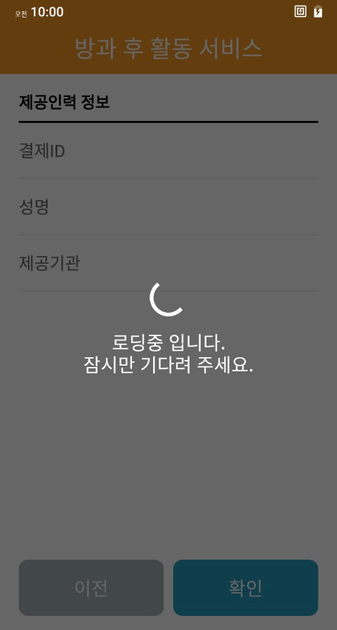
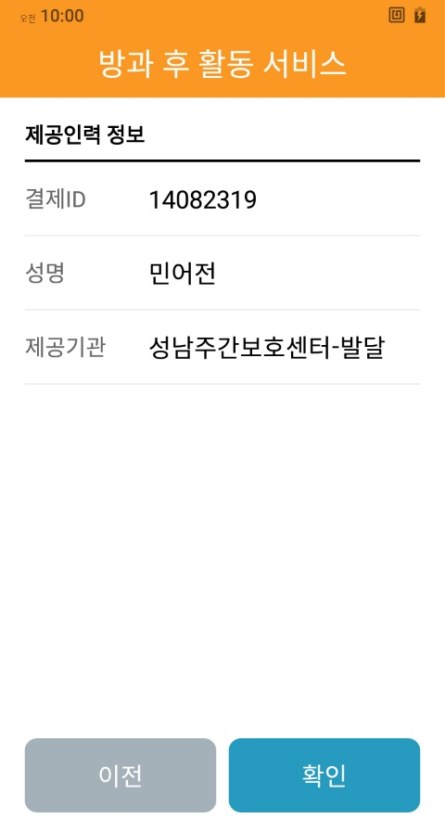
방과 후 활동 서비스 - 진입 절차
초기화면
초기화면의 [방과후활동서비스] 버튼을 터치하여 서비스를 실행합니다.
이용자카드접촉
이용자카드를 접촉하세요. [취소] 버튼을 터치하면 초기화면으로 돌아갑니다.
제공인력ID입력
제공인력 결제 ID를 입력하고 [확인] 버튼을 터치하세요. [직전ID선택] 버튼을 터치하면 최근 입력했던 ID가 채워집니다.
서버 접속 중
서비스 서버에 접속하여 제공인력정보를 가져옵니다. 잠시만 기다리세요.
제공인력정보확인
결제ID, 성명, 제공기관 등 제공인력정보를 확인하고 [확인] 버튼을 터치하세요.
방과후활동서비스는 제공인력카드 접촉 절차가 없습니다.

Slide 13
방과 후 활동 서비스 - 진입 절차
서버 접속 중
서비스 서버에 정상 접속하면 방과후활동서비스 서비스메인 화면이 표시됩니다.

Slide 14
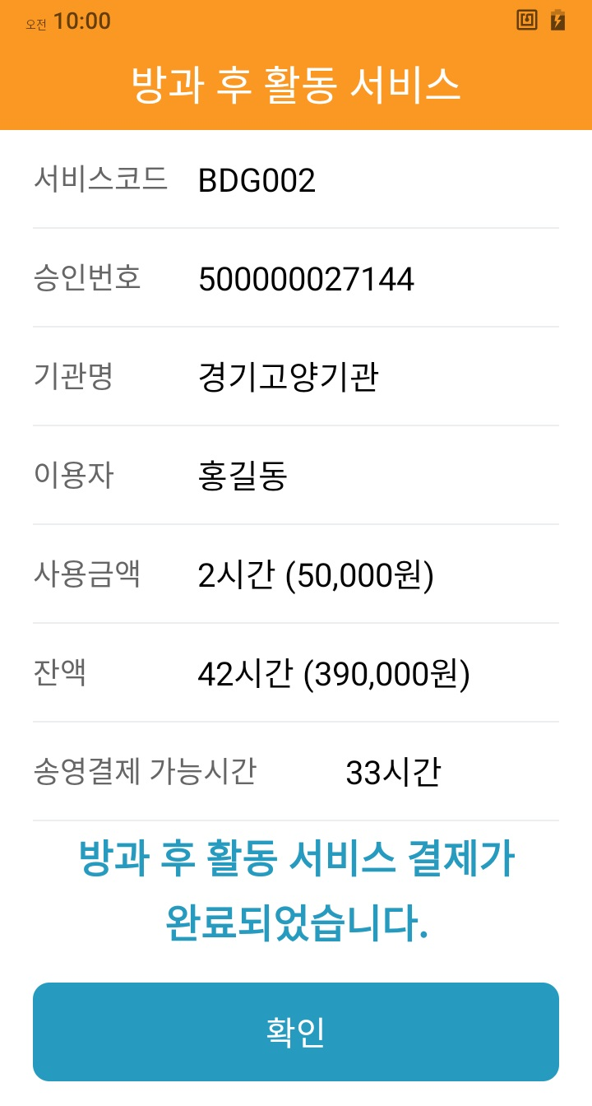
방과 후 활동 서비스 – 정상 결제 절차
서비스메인
[서비스결제] 버튼을 터치하면 결제 과정이 시작됩니다.
결제방식선택
결제방식을 선택하면 결제가 시작 됩니다.
결제시간입력
결제할 시간을 입력하고 [확인] 버튼을 터치하세요.
서비스결제완료
서비스 결제가 완료되었습니다. 내용 확인 후 [확인] 버튼을 터치하면 초기화면으로 이동합니다.
주간활동서비스 진입절차

Slide 15
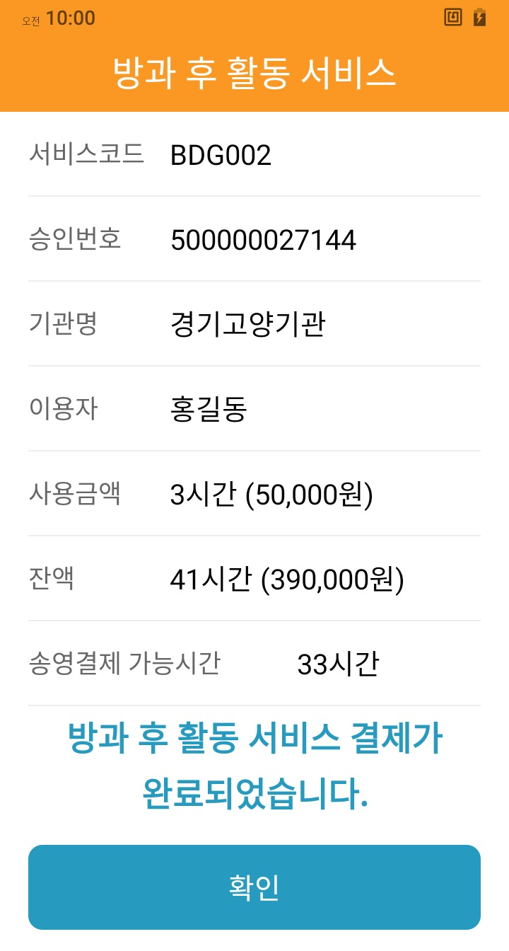
방과 후 활동 서비스 – 송영 결제 절차
서비스메인
[서비스결제] 버튼을 터치하면 결제 과정이 시작됩니다.
결제방식선택
결제방식을 선택하면 결제가 시작 됩니다.
결제시간입력
결제할 시간을 입력하고 [확인] 버튼을 터치하세요.
서비스결제완료
서비스 결제가 완료되었습니다. 내용 확인 후 [확인] 버튼을 터치하면 초기화면으로 이동합니다.
주간활동서비스 진입절차

Slide 16
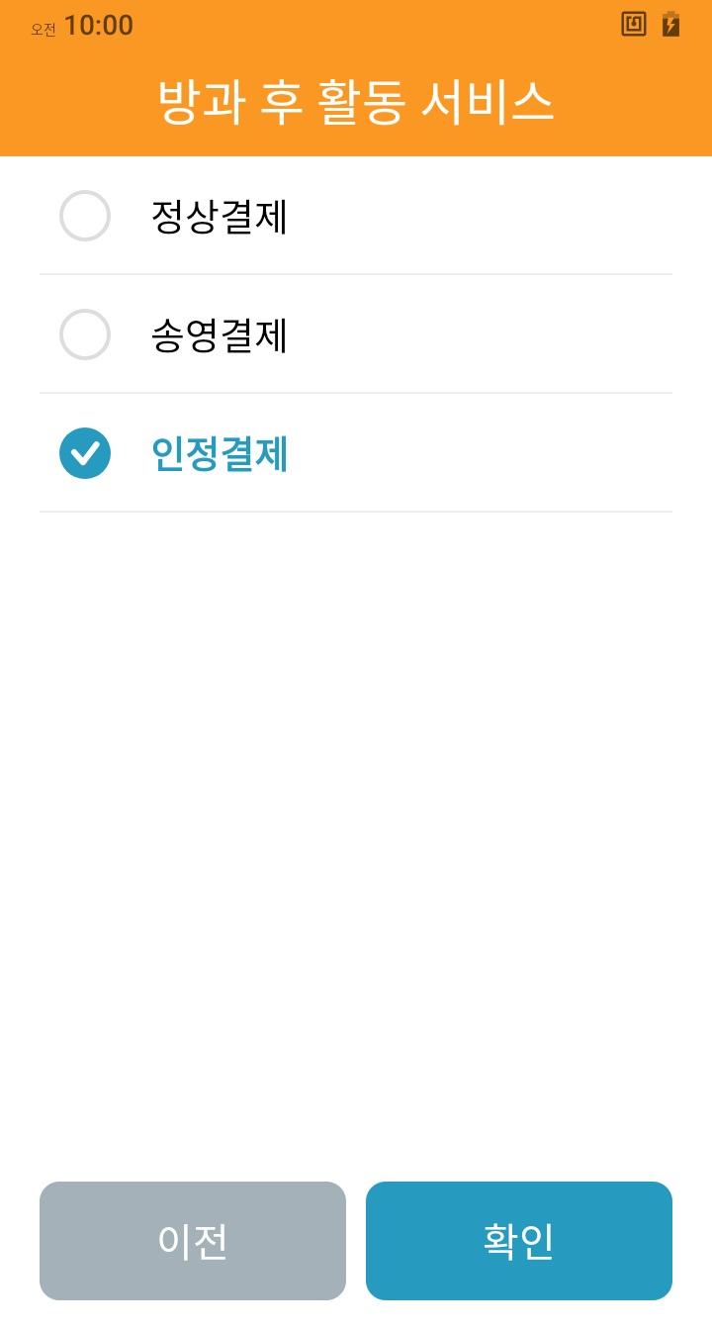
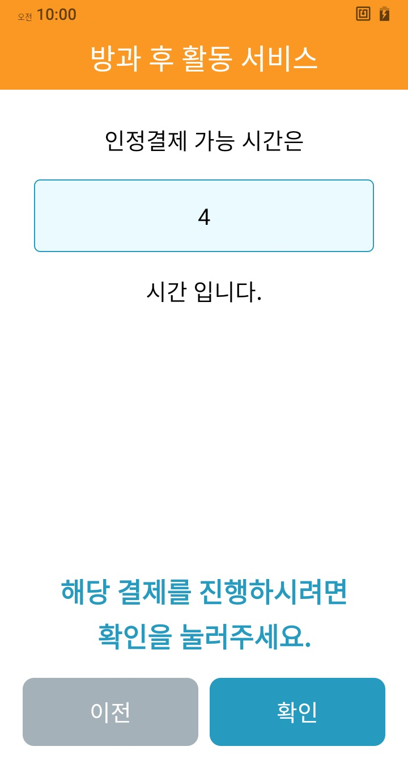
방과 후 활동 서비스 – 인정 결제 절차
서비스메인
[서비스결제] 버튼을 터치하면 결제 과정이 시작됩니다.
결제방식선택
결제방식을 선택하면 결제가 시작 됩니다.
결제시간확인
결제 시간을 확인하고 [확인] 버튼을 터치하세요.
서비스결제완료
서비스 결제가 완료되었습니다. 내용 확인 후 [확인] 버튼을 터치하면 초기화면으로 이동합니다.
주간활동서비스 진입절차

Slide 17
방과 후 활동 서비스 - 소급결제 절차
서비스메인
제공시간을 직접 입력할 수 있는 [소급결제] 를 선택합니다.
결제방식선택
결제방식을 선택하면 결제가 시작 됩니다.
제공시간 직접입력
실제 서비스를 제공한 일자를 입력하고 [확인] 버튼을 터치하세요.
결제시간입력
결제할 시간을 입력하고 [확인] 버튼을 터치하세요.
소급결제는 제공시간 직접입력과 소급결제사유 선택 외에는 정상 결제절차와 동일합니다.
주간활동서비스 진입절차

Slide 18
방과 후 활동 서비스 - 소급결제 절차
소급결제사유
소급결제 사유를 선택하고 [확인] 버튼을 터치하세요.
서비스결제완료
서비스 결제가 완료되었습니다. 내용 확인 후 [확인] 버튼을 터치하면 초기화면으로 이동합니다.

Slide 19
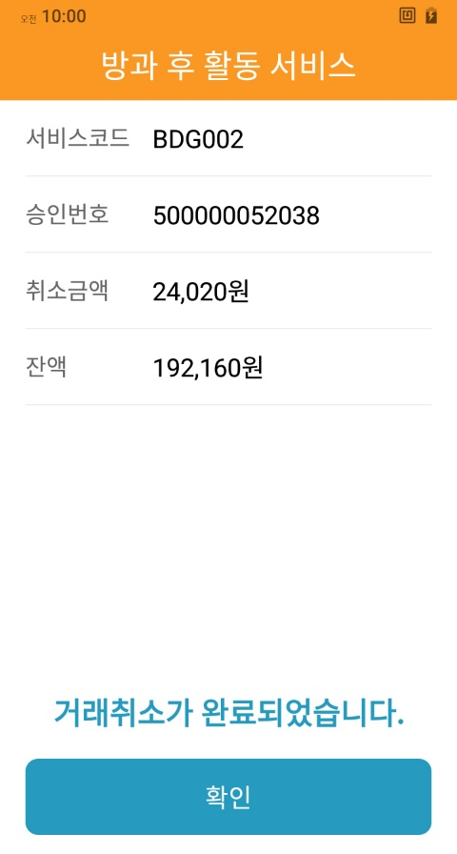
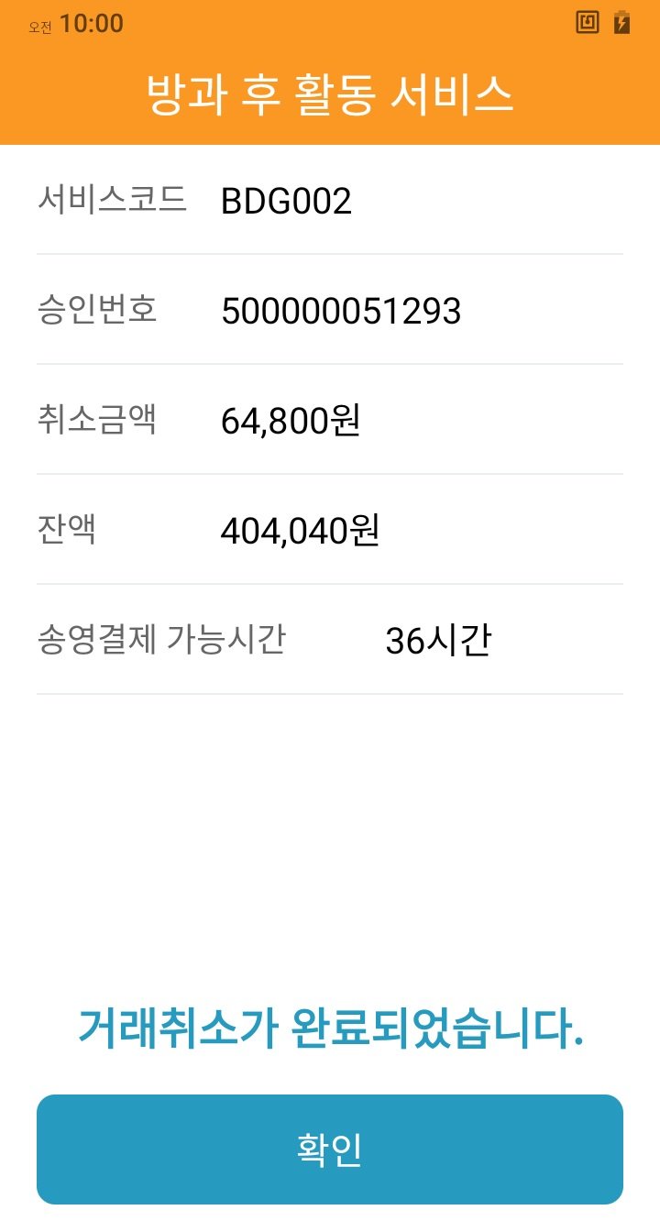
방과 후 활동 서비스 - 직전거래 취소 절차
서비스메인
[거래취소] 버튼을 터치하면 거래취소 절차가 시작됩니다.
직전거래취소 선택
[직전거래 취소]를 터치하세요.
취소정보확인
서비스코드, 승인번호, 사용금액 등 취소정보를 확인하고 [확인] 버튼을 터치하세요.
거래취소완료
거래 취소가 완료되었습니다. [확인] 버튼을 터치하면 초기화면으로 이동합니다.
방과후활동서비스 진입절차

Slide 20
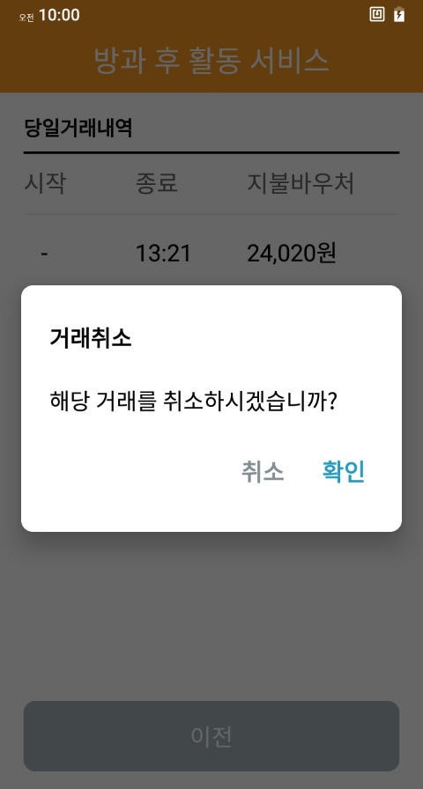
방과 후 활동 서비스 - 당일거래 취소 절차
서비스메인
[거래취소] 버튼을 터치하면 거래취소 절차가 시작됩니다.
당일거래취소 선택
[당일거래 취소]를 터치하세요.
거래내역선택
당일거래내역에서 취소할 거래를 선택하면 ‘거래내역선택 확인’ 대화상자가 표시됩니다. [이전] 버튼을 터치하면 ‘당일거래취소 선택’ 화면으로 돌아갑니다.
거래내역선택확인
해당 거래를 취소하려면 [확인] 버튼을 터치하세요. [취소] 버튼을 터치하면 선택이 취소됩니다.
방과후활동서비스 진입절차

Slide 21
방과 후 활동 서비스 - 당일거래 취소 절차
취소정보확인
서비스코드, 승인번호, 사용금액 등 취소정보를 확인하고 [확인] 버튼을 터치하세요.
거래취소완료
거래 취소가 완료되었습니다. [확인] 버튼을 터치하면 초기화면으로 이동합니다.

